Slide 1
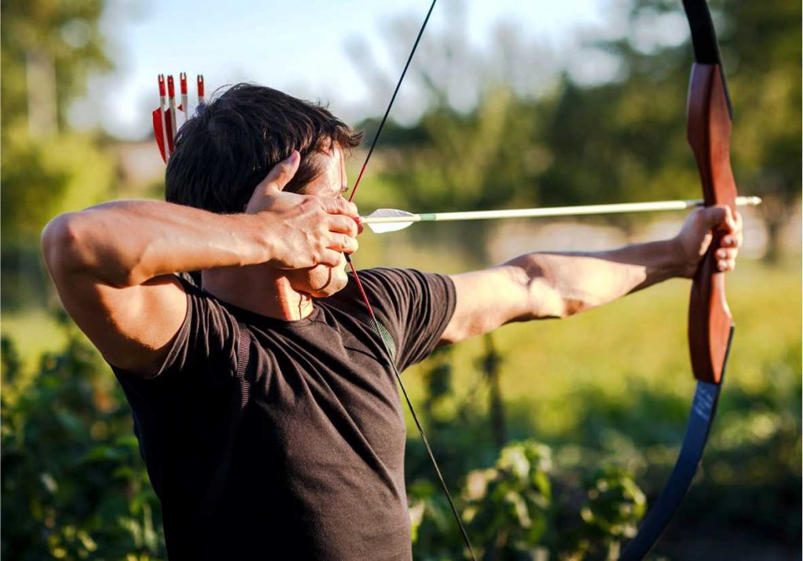
ВИДИ ДЕФОРМАЦІЇ ТВЕРДИХ ТІЛ

Slide 2
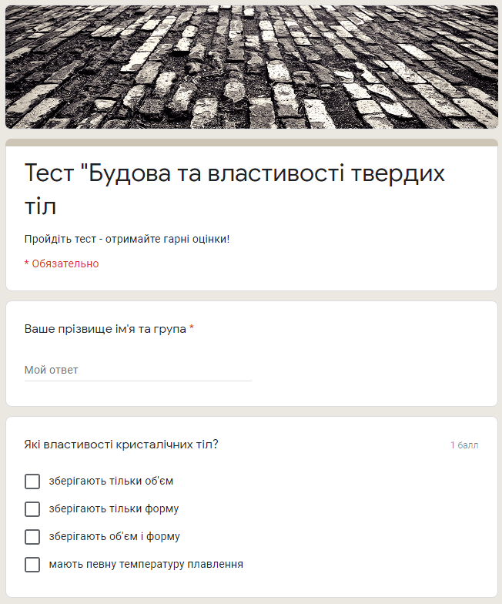
Пройдіть онлайн тестування
Перейдіть за посиланням, щоб пройти тест на знання минулої теми
https://forms.gle/cFQAxGnGBurKkqAr7

Slide 3
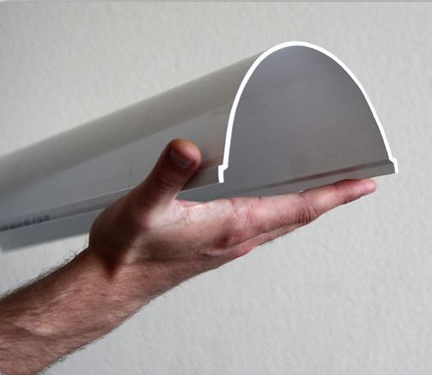
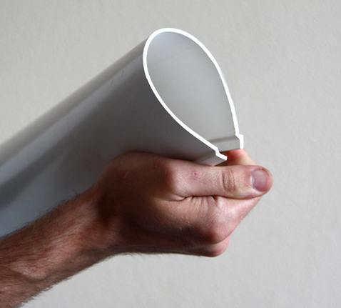
дЕФОРМАЦІЯ
Деформація — зміна форми та (або) розмірів тіла

Slide 4
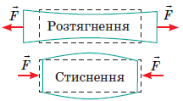
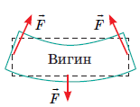
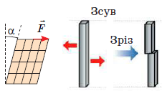
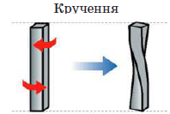
Види деформації
 | Сили, прикладені до тіла, намагаються видовжити або укоротити тіло, внаслідок чого відстань між шарами молекул збільшується (деформація розтягнення) або зменшується (деформація стиснення).
 | Сили, прикладені до тіла, намагаються викривити (вигнути) тіло. Деформація вигину — це водночас деформація розтягнення і деформація стиснення: опукла частина тіла зазнає деформації розтягнення (відстань між шарами молекул збільшується); увігнута частина — деформації стиснення (відстань між шарами молекул зменшується).
 | Сили, прикладені до тіла, напрямлені протилежно одна одній і зсовують шари тіла один відносно одного. Деформації зсуву зазнають, наприклад, цвяхи та болти, які скріплюють частини різних конструкцій; тканина, яку розрізають ножицями. Зсув на великі кути a може призвести до руйнування тіла — зрізу.
 | Сили, прикладені до тіла, створюють обертальний момент відносно повздовжньої осі тіла. Зсув шарів молекул відбувається неоднаково — кожний шар повертається на певний кут відносно іншого шару. Деформації кручення зазнають вали всіх машин, гвинти, ключі, викрутки тощо.

Slide 5
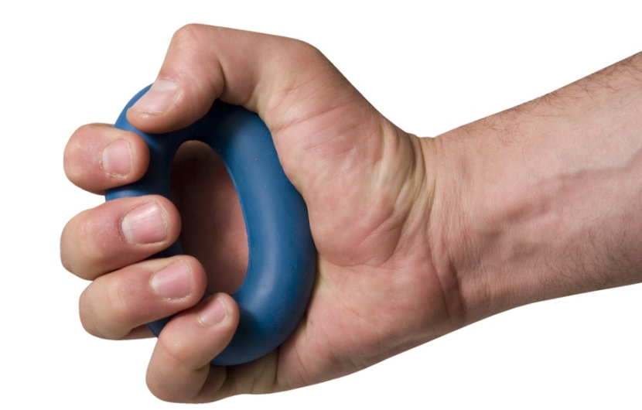
Види деформації
Деформації, які повністю зникають після припинення дії на тіло зовнішніх сил, називають пружними деформаціями.

Slide 6
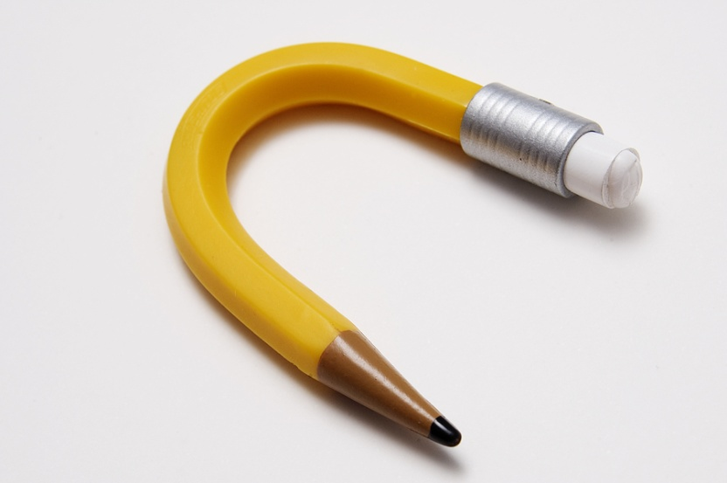
Види деформації
Деформації, які зберігаються після припинення дії на тіло зовнішніх сил, називають пластичними деформаціями.

Slide 7
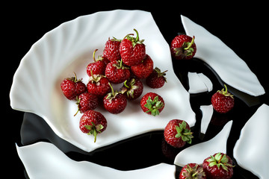
Види деформації
Матеріали, які руйнуються за дуже малих деформацій і майже не виявляють пластичних властивостей називають крихкими матеріалами.

Slide 8



Проблемне питання
З боку титєви, м'яча та гілки діє сила, яка чинить опір вашій дії
Яка це сила?

Slide 9
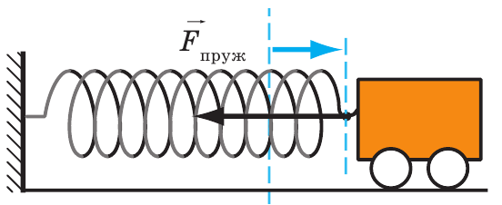
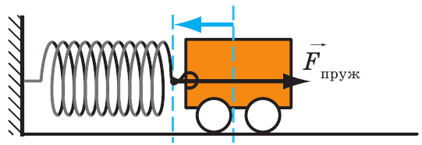
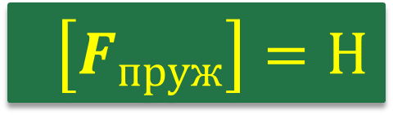
Сила пружності
Сила пружності - це сила, яка виникає під час деформації тіла і напрямлена протилежно напрямку зміщення частин цього тіла в ході деформації.
Причиною виникнення сил пружності є взаємодія молекул тіла.
На великих відстанях молекули — притягуються
$$\left[F_{пруж}\right]=Н$$

Slide 10
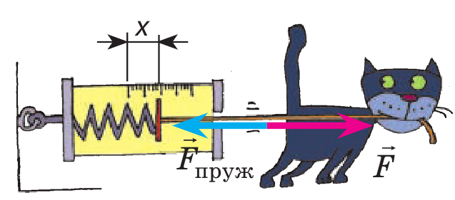
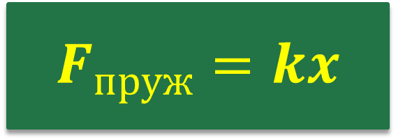
Закон гука:
У разі малих пружних деформацій сила пружності прямо пропорційна видовженню тіла і завжди намагається повернути тіло в недеформований стан.
$$F_{пруж}=kx$$
𝒙 – видовження тіла
𝒌 – жорсткість тіла

Slide 11


Механічна напруга
Механічна напруга σ — фізична величина, яка характеризує деформоване тіло і дорівнює відношенню модуля сили пружності Fпруж до площі S поперечного перерізу тіла
σ – механічна напруга
S – площа перерізу тіла

Slide 12
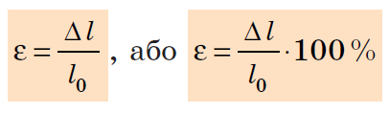
Відносне видовження тіла
Відносне видовження ε тіла — фізична величина, яка дорівнює відношенню видовження _{Δ}l до початкової довжини l₀ тіла:

Slide 13
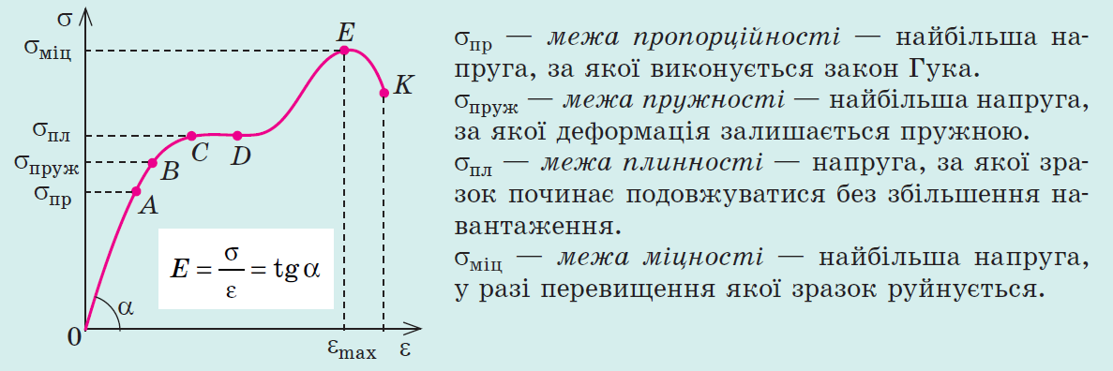
Діаграма напруг

Slide 14
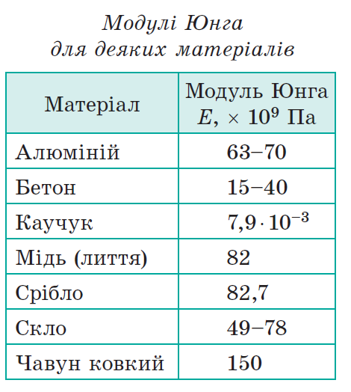
Модуль Юнга
Коефіцієнт пропорційності Е називають модулем Юнга або модулем пружності. Модуль Юнга характеризує пружні властивості матеріалу, його визначають за діаграмою напруг і фіксують у таблицях.
Одиниця модуля Юнга в СІ — паскаль: [E] = 1 Па (Pa).

Slide 15

Контрольні питання
Що таке деформація?
Назвіть види деформації. За яких умов вони виникають? Наведіть приклади.
Дайте характеристику механічної напруги як фізичної величини.
Подайте формулювання закону Гука. За яких умов виконується цей закон?
Що характеризує модуль Юнга? Якою є його одиниця в СІ?
У чому полягає явище плинності матеріалу?
Що таке межа міцності? Чим пружні матеріали відрізняються від пластичних? від крихких?

Slide 16
Домашнє завдання
Підручник: Фізика 10 кл. Стандарт. За редацією В.Г. Баряхтара, С.О. Довгого:
Вивчити: § 34
Розв’язати: Врправа 34 № 3 - 4
Розв’язки надіслати: dimaslyuta@gmail.com – пошта.
0660098440 Viber, Telegram

